Slide 1

Projektstudienvortrag
Regelung eines Laserstrahlablenkspiegels
Studiengang: POM
Teilnehmer Gruppe 06:
Michael Jost
Sebastian Schleich

Slide 2
Inhalt
Allgemeiner Aufbau
Anwendungsgebiete
Einzelne Komponenten
Mechanischer Teil
Elektrischer Teil
Sensorischer Teil
    Warum ist ein Sensor so wichtig ?
    Einteilung der Sensoren
    Linearer Sensor
    Nicht-linearer Sensor
Regelung
  Aufbau der Regelung
  Ergebnis der Regelung
State-Space Modell

Slide 3
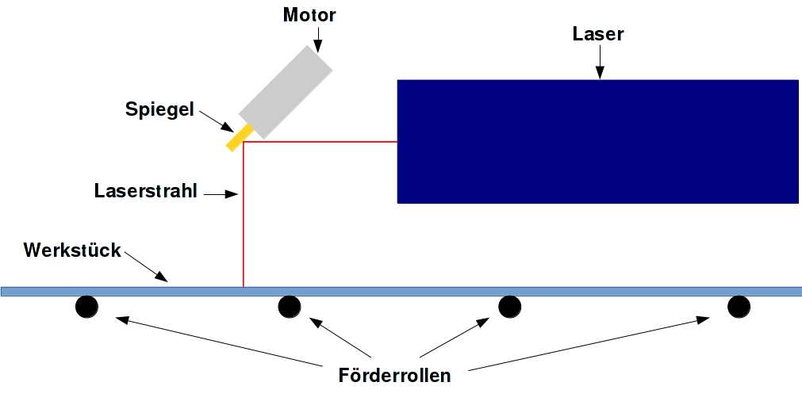
1. Allgemeiner Aufbau

Slide 4
2. Anwendungsgebiete
Barcode Reader
Interferometer
Laserschneidemaschinen
Lasermarkierung
Lasertrimmen von Widerständen
Infrarotspektroskopie
Robot-Vision-System
Bakterienzählung
u.n.v.m

Slide 5
3. Einzelne Komponenten
Mechanischer Teil bewegt den Spiegel
Elektrischer Teil steuert mechanischen Teil
Sensorischer Teil liefert akuelle Position

Slide 6
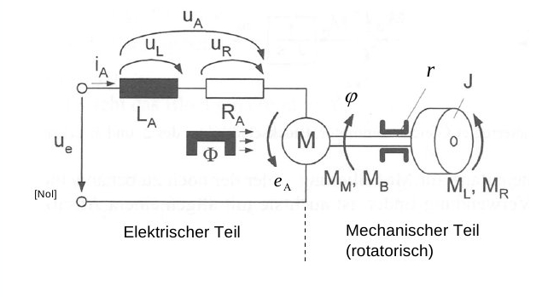
4. Elektrischer Teil
Der elektrische Teil besteht aus:
- einem Widerstand
- einer Spule
- einer induzierten Spannung

Slide 7
5. Mechanischer Teil
Der mechanische Teil besteht aus:
- Welle (Trägheitsmoment)
- Spiegel (Trägheitsmoment)
- Reibung (Geschwindigkeitsabhängig)
- Erzeugtes Drehmoment

Slide 8
6. Sensorischer Teil
Der sensorische Teil besteht aus:
- Lichtquelle
- Lichtsensor
- Blende
Bild einfügen

Slide 9
6.1 Warum ist ein Sensor so wichtig ?
Ohne Sensor keine Ortsinformation !
Warum ist Ortsinformation wichtig?
Ohne Ortsinformation kann nicht geregelt werden, da nicht ideale Bauteile von Daten in Formeln abweichen.

Slide 10
6.2 Einteilung der Sensoren
Sensoren können z.B. nach ihrem Wirkprinzip eingeteilt werden:
- Kapazitive Sensoren
- Induktive Sensoren
- Widerstandssensoren
- Licht-sensitive Sensoren

Slide 11
6.3 Linearer Sensor

Slide 12
6.3 Nicht-linearer Sensor

Slide 13
7. Regelung
Vorgaben für die Regelung:
- Stellwinkel von -10° bis +10° → 20° (~ 0,35 rad)
- Stellgenauigkeit: 0,0001° (~ 17 μrad)
- Stellgeschwindigkeit: 1ms

Slide 14
7. Regelung
- Elektrischer, mechanischer und
sensorischer Teil in Simulink
- P-, PI-, PD-, PID – Regelung probiert

Slide 15
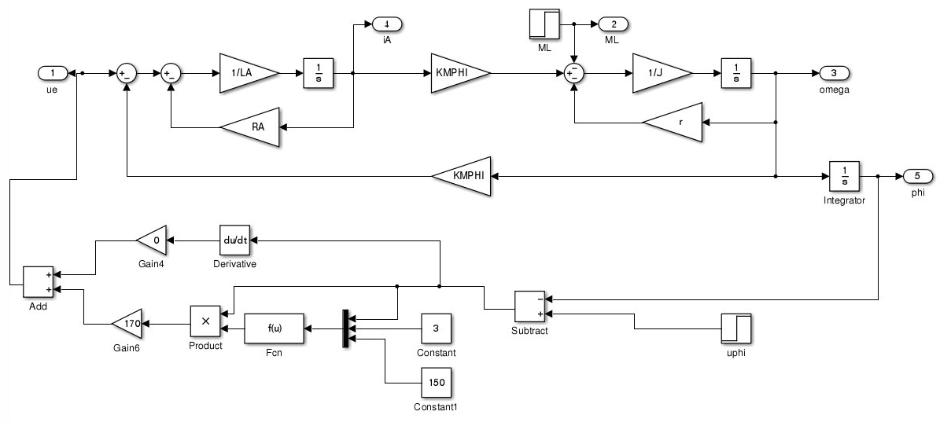
7.1 Aufbau der Regelung
Elektr. Teil
Mech. Teil
Sensor
P-Adaption
Simulinkmodell mit P-Adaption

Slide 16
7.2 Ergebnis der Regelung
P-Regler reicht grundsätzlich aus (keine Verbesserung durch I- oder D-Anteil)
P-Regelung in ??ms
P-Adaption in ??ms
Lässt sich das Ergebnis verbessern ?

Slide 17
8. State-Space Modell
Ein State-Space Modell enthält Zustandsgrößen eines dynamischen Systems.

Slide 18
Vielen Dank
für die Aufmerksamkeit

